Slide 1
রায়পুরা অনলাইন পাঠশালা
ঘরে বসে শিখি

Slide 2
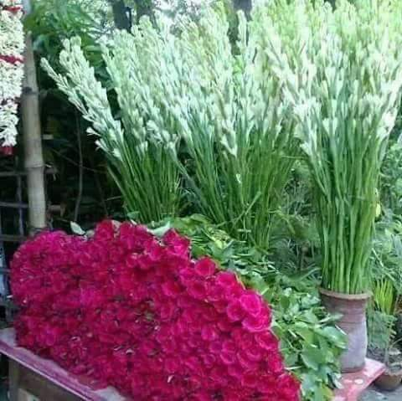
স্বাগতম

Slide 3
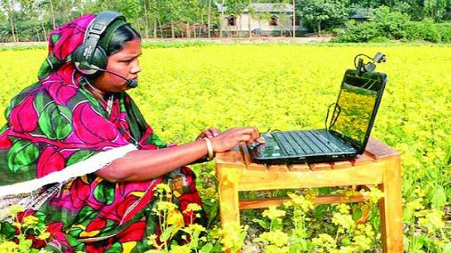

Slide 4
পরিচিতি
প্রাথমিক বিজ্ঞান
৩য় শ্রেণি
অধ্যায়ঃ এগারো
পাঠ: তথ্য ওযোগাযোগ
পাঠ্যাংশ:তথ্য আদান প্রদান
মোহাম্মদ মাহবুবুর রহমান
সহকারী শিক্ষক
চরসুবুদ্ধি উত্তরপাড়া সরকারি প্রাথমিক বিদ্যালয়
রায়পুরা নরসিংদী

Slide 5
এসো একটা “সহজ টেলিফোন” বানাই
কাগজের তৈরি দুইটি কাপ , সুতা/তার (৫ মিটার )
কাপ দুইটির তলায় মাঝখানে ফুটো করে সুতা/তার ঢোকাই ।

Slide 6
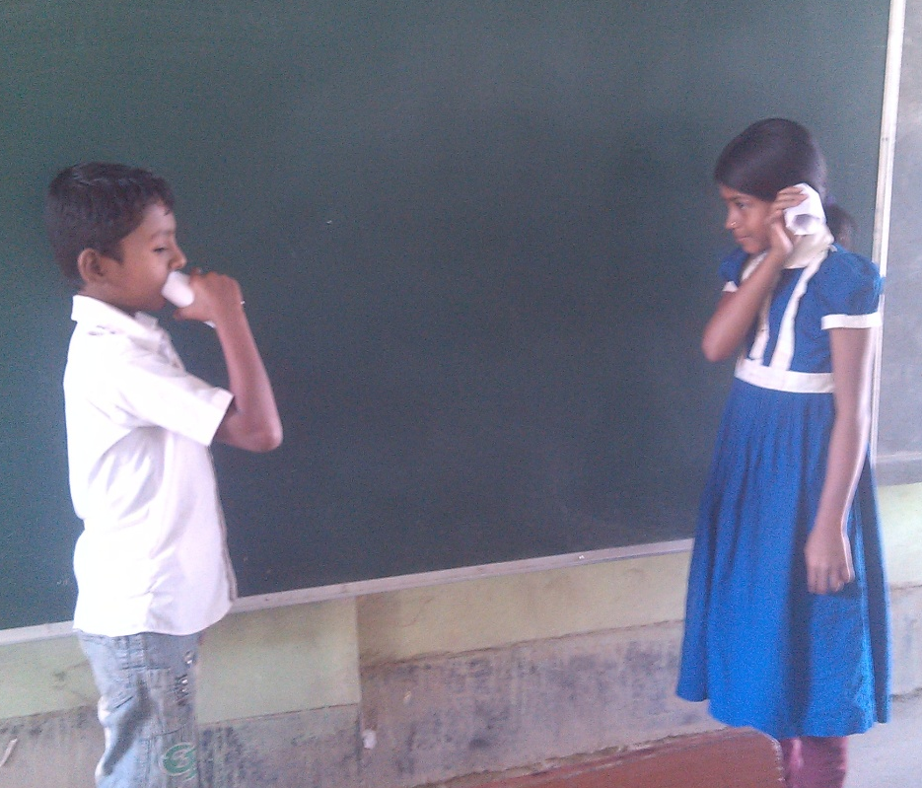
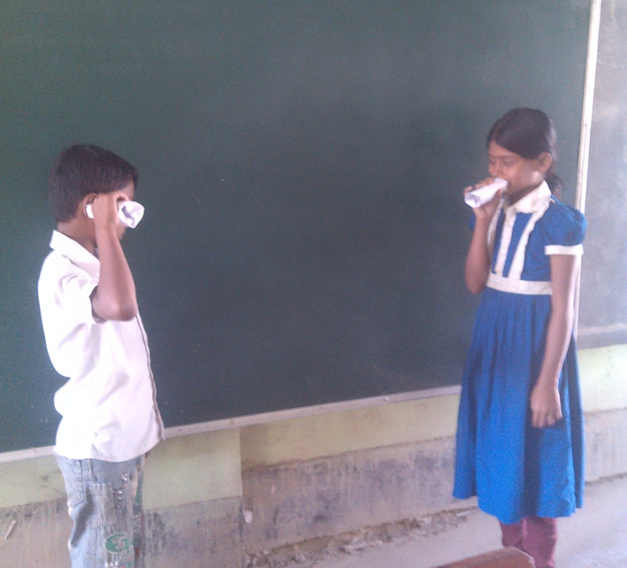
চিত্রের মতো একজন কথা বলবে অন্যজন শুনবে ।
তোমরা একে অপরের কথা শুনতে পাচ্ছ কি ?

Slide 7
এভাবে আমরা একে অপরের সাথে কী করতে পারি ?
যোগাযোগ বা তথ্য আদান প্রদান

Slide 8
আমাদের আজকের পাঠ
তথ্য আদান প্রদান

Slide 9
শিখনফল
তথ্য আদান প্রদানের মাধ্যমের নাম বলতে পারবে।
তথ্য আদান প্রদানের প্রাচীন পদ্ধতি বর্ণনা করতে পারবে ।
তথ্য আদান প্রদানে প্রযুক্তির ব্যবহার ব্যাখ্যা করতে পারবে।

Slide 10
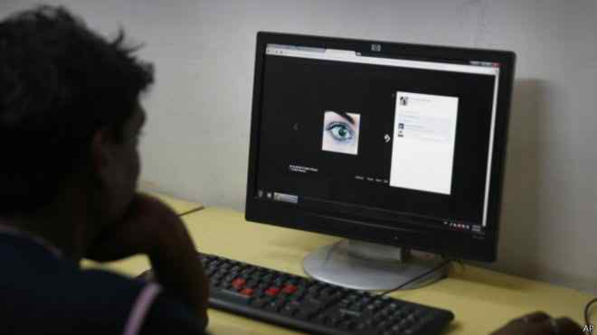
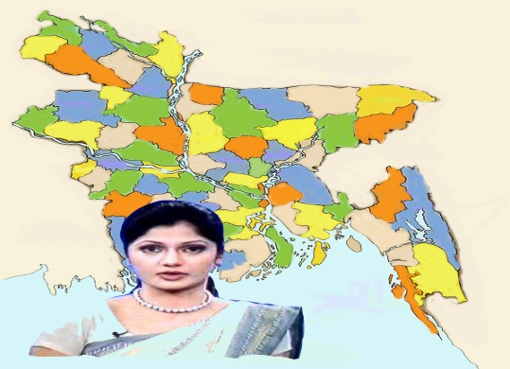
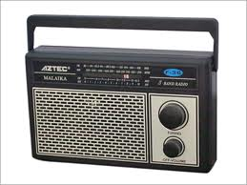
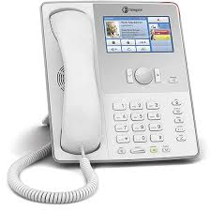
মানুষ খবরের কাগজ,বই,রেডিও,টেলিভিশন এবং কম্পিউটার এরকম বিভিন্ন প্রযুক্তির উদ্ভাবন করেছে ।

Slide 11
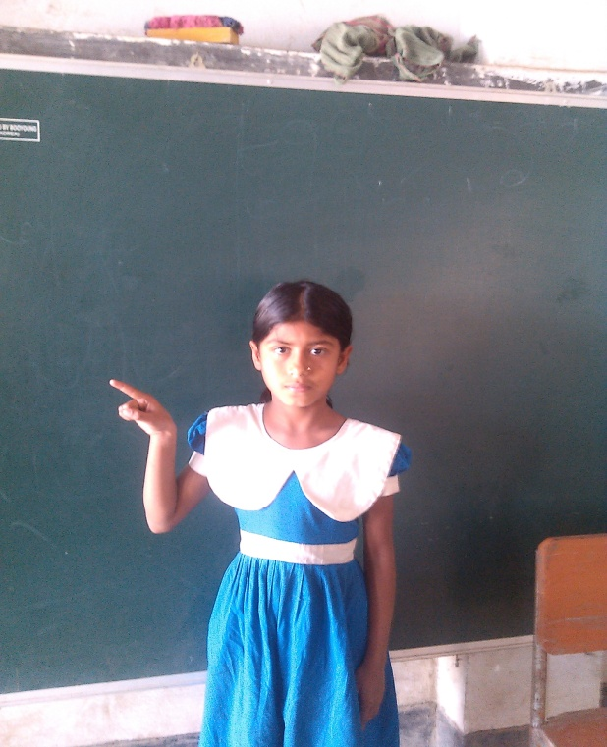
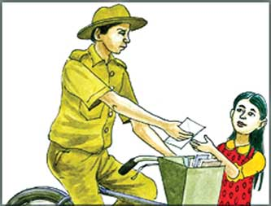
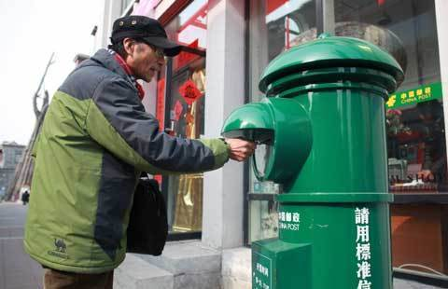
যোগাযোগের যন্ত্রপাতি
দূরে থাকা আত্নীয়স্বজনের সঙ্গে তুমি কীভাবে যোগাযোগ কর ?
মাঝে মাঝে আমি চাচার কাছ থেকে চিঠি পাই ।

Slide 12
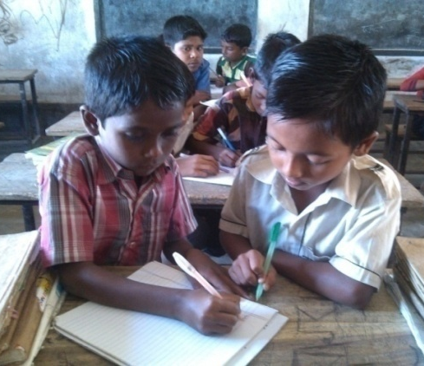
নিচে দেখানো ছকটি খাতায় লেখ ।
কীভাবে যোগাযোগ কর
কোন প্রযুক্তি ব্যবহার কর

Slide 13
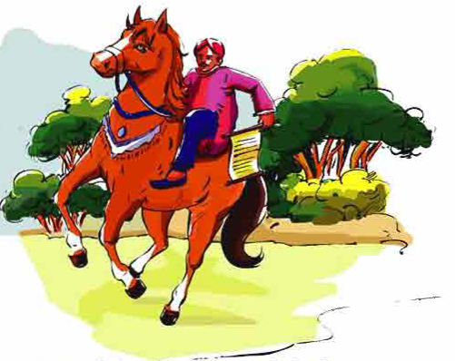
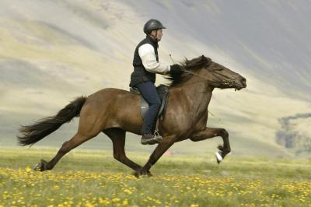
তথ্য পৌঁছানোর প্রাচীন মাধ্যম ।
আগে মানুষ পায়ে হেঁটেই তথ্য পৌঁছে দিত।
অথবা ঘোড়া ব্যবহার করত ।

Slide 14
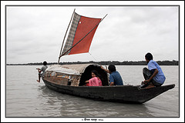
তথ্য পৌঁছানোর প্রাচীন মাধ্যম ।
জল পথে নৌকা ব্যবহার করত।
কবুতরের পায়ে বেঁধেও চিঠি পাঠানো হতো।

Slide 15
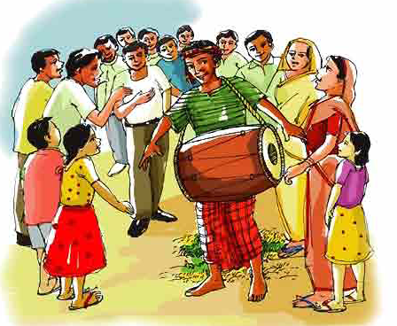
তোমরা কি কখনো ঢোল বা বাজনা বাজিয়ে কোনো কিছু ঘোষণা করতে শুনেছ?
এখনো ঢোল বাজিয়ে মানুষকে তথ্য জানানো হয়।

Slide 16
তথ্য আদান প্রদানের প্রাচীন পদ্ধতি ৩ টি বাক্যে বর্ণনা কর ।

Slide 17
প্রযুক্তির মাধ্যমে তথ্য আদান প্রদান
টেলিফোনের মাধ্যমে দূরের মানুষের সাথে সরাসরি কথা বলা যায়।

Slide 18
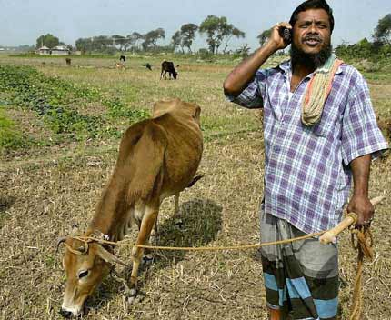
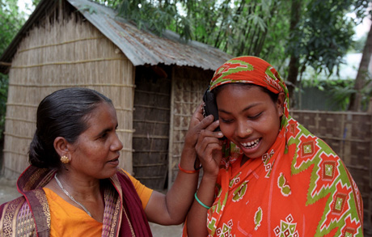
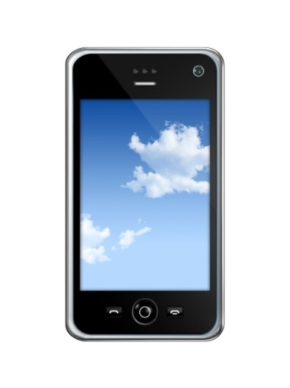
প্রযুক্তির মাধ্যমে তথ্য আদান প্রদান
উপরের ছবিটি তোমরা সবাই চেন।
এর সাহায্যে দূরের মানুষের সাথে তথ্য বিনিময় করি।

Slide 19
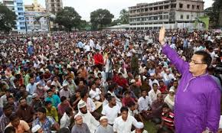
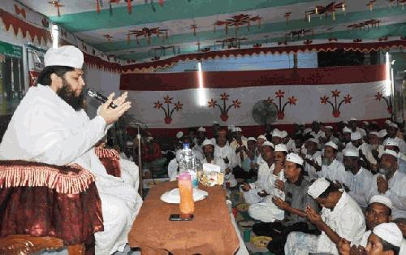
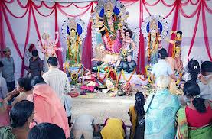
প্রযুক্তির মাধ্যমে তথ্য আদান প্রদান
জনসভা, ওয়াজ মাহফিল ও পূজার খবর মাইকে জানানো হয়।

Slide 20
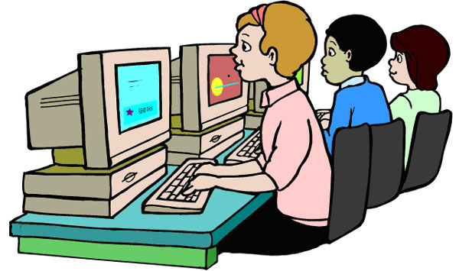
প্রযুক্তির মাধ্যমে তথ্য আদান প্রদান
ইন্টারনেট ব্যবহার করে ই-মেইলে তথ্য আদান প্রদান করি ।

Slide 21
তথ্য আদান প্রদানে কী কী প্রযুক্তি ব্যবহার করা হয় ?

Slide 22
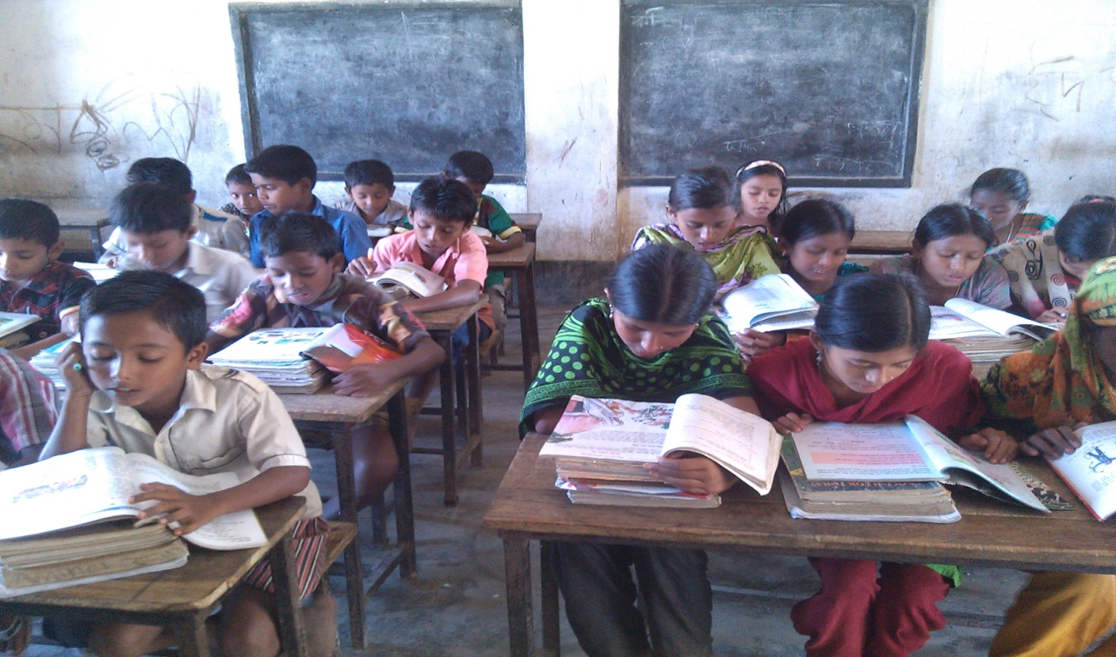
পাঠ্যবইয়ের সাথে সমন্নয় সাধন
তোমাদের প্রাথমিক বিজ্ঞান বইয়ের ৭১ ও ৭২ পৃষ্ঠা খুলে পড়।

Slide 23
বাম পাশের শব্দের সাথে ডান পাশের শব্দের মিল কর।
কথা বলা
মেসেজ
মোবাইল
টেলিফোন
খবর শোনা
খবরের কাগজ
খবর পড়া
রেডিও
এসো মিলিয়ে নিই।

Slide 24
সঠিক উত্তরটি বোর্ডে এসে লেখঃ
সঠিক উত্তর
সঠিক উত্তর
আবার চেষ্টা কর
আবার চেষ্টা কর
আবার চেষ্টা কর
আবার চেষ্টা কর
আবার চেষ্টা কর
আবার চেষ্টা কর
(১) কোন মাধ্যমে একই সঙ্গে তথ্য আদান প্রদান করা যায় ?
(ক) রেডিও
(খ) মোবাইল ফোন
(গ) টেলিভিশন
(ঘ) কম্পিউটার
(২) তথ্য পাঠানোর প্রাচীন মাধ্যম কোনটি ?
উত্তরের অপশনগুলোতে ক্লিক ।
(ক) ডাকঘর
(খ) রেডিও
(গ) কবুতর
(ঘ) টেলিফোন

Slide 25
বাড়ির কাজ
তথ্য আদান প্রদানে আধুনিক প্রযুক্তির ব্যবহার সম্পর্কে ৫ টি বাক্য লেখ ।

Slide 26
ধন্যবাদ

